Slide 1
MELHORIA NO PROGRAMA DE ATENÇÃO AO PRÉ-NATAL E PUERPÉRIO NA ESTRATÉGIA SAÚDE DA FAMÍLIA PIRATINI, PANAMBI-RS.
UNIVERSIDADE ABERTA DO SUS
UNIVERSIDADE FEDERAL DE PELOTAS
DEPARTAMENTO DE MEDICINA SOCIAL
CURSO DE ESPECIALIZAÇÃO EM SAÚDE DA FAMÍLIA
MODALIDADE À DISTÂNCIA
TURMA IV
ANGELA CARINE STEYDING
Orientadora: Christiane Luiza Santos
Pelotas, RS
2014

Slide 2
O município de Panambi- RS
População: 38. 058 habitantes (Censo 2010)

Slide 3
O município de Panambi- RS
12 unidades de ESF com equipe de saúde bucal (100% de cobertura).
Centro de Especialidades, Centro de Especialidades Odontológicas, NASF, CAPS, SAMU, um hospital e um ponto socorro municipal.
Previsão orçamentária da Prefeitura para a saúde de 34%.

Slide 4
A Unidade de Saúde
Bairro Piratini: população de 2550 pessoas (mil famílias)
ESF essencialmente urbana.
Equipe:
Médica
Enfermeira
Técnica em enfermagem
Dentista
Auxiliar de Consultório Dentário
Higienista
4 Agentes Comunitárias de Saúde

Slide 5
Ampliação da UBS: resolver problemas estruturais

Slide 6
Pré-natal e puerpério antes da intervenção...
10 gestantes cadastradas, mas nenhuma mantendo rotina de atendimentos na ESF.
Apenas as vacinas e a solicitação dos primeiros exames eram realizadas na ESF
Consultas eram realizadas em serviço especializado, independente de avaliação de risco gestacional.
Perda do vínculo
Registros inadequados.

Slide 7
Objetivo Geral
Melhorar a atenção ao pré-natal e puerpério na ESF.

Slide 8
Objetivo Específicos
Ampliar a cobertura de pré-natal
Melhorar a adesão ao pré-natal
Melhorar a qualidade da atenção ao pré-natal e puerpério realizado na Unidade
Melhorar registro das informações
Mapear as gestantes de risco
Promover a Saúde no pré-natal

Slide 9
Metodologia
Duração da intervenção: 04 meses
Público alvo: gestantes e puérperas do bairro Piratini.
Protocolo: Caderno de Atenção Básica do Ministério da Saúde Atenção ao Pré-natal de Baixo Risco, 2012.
Registros: ficha espelho de pré-natal/puerpério e saúde bucal, planilha eletrônica de coleta de dados fornecidas pelo curso de especialização em saúde da família da UFPEL.

Slide 10
Metodologia
Metodologia desenvolvida dentro de 4 eixos (organização e gestão do serviço, monitoramento e avaliação, engajamento público e qualificação da prática clínica), para os quais foram desenvolvidas ações de capacitação, cadastramento, acolhimento, consultas médicas, enfermagem e odontológicas. Fornecimento de exames essenciais, busca ativa às faltosas, ações de promoção e prevenção em saúde.

Slide 11
Objetivos, Metas e Resultados
Relativas ao objetivo 1: Ampliar a cobertura de pré-natal.

Slide 12
Objetivos, Metas e Resultados
Meta 1.1: Ampliar a cobertura das gestantes residentes na área de abrangência da unidade de saúde que frequentam o programa de pré-natal na unidade de saúde para 100%.
- Mês 1: 6 gestantes (42,9%)
- Mês 2: mais 3, totalizando 9 (64,3%)
- Mês 3: mais 3, totalizando 12 (85,7%).
- Mês 4: mais 2, totalizando 14 gestantes/puérperas (100%) .
Ao longo dos quatro meses percebeu-se uma evolução ascendente tendo ao final a intervenção atingido 14 gestantes num total de 100% de cobertura.

Slide 13
Objetivos, Metas e Resultados
Meta 1.2: Garantir a captação de 100% das gestantes residentes na área de abrangência da unidade de saúde no primeiro trimestre de gestação.
As 14 gestantes (100%) atendidas nos quatro meses da intervenção iniciaram o pré-natal no primeiro trimestre.
Obs.: Para o cálculo desse indicador, para as gestantes que já estavam com pré-natal em andamento, foi considerada a primeira consulta de pré-natal registrada na carteira da gestante.

Slide 14
Objetivos, Metas e Resultados
Meta 1.3: Ampliar a cobertura de primeira consulta odontológica, com plano de tratamento, para 100% das gestantes cadastradas.
- Mês 1: 5 das 6 gestantes cadastradas realizaram a primeira consulta odontológica (83,3%)
- Mês 2: 8 das 9 gestantes haviam consultado (88,9%)
- Mês 3: 10 das 12 gestantes (83,3%)
- Mês 4: as 14 gestantes (100%) haviam realizado a primeira consulta odontológica, atingindo a meta estabelecida.

Slide 15
Objetivos, Metas e Resultados
Meta 1.4: Realizar primeira consulta odontológica em 100% das gestantes classificadas como alto risco para doenças bucais.
- Mêses 1, 2 e 3: nenhuma das gestantes foi classificada como alto risco para doenças bucais.
- Mês 4: 3 gestantes classificadas como de alto risco receberam consulta odontológica (100%).

Slide 16
Objetivos, Metas e Resultados
Relativas ao objetivo 2: Melhorar a adesão ao pré-natal

Slide 17
Objetivos, Metas e Resultados
Meta 2.1: Realizar busca ativa de 100% das gestantes faltosas às consultas de pré-natal.
- Mês 1: não houve gestantes faltosas.
- Mês 2: 2 gestantes faltaram e as 2 receberam busca ativa (100%).
- Mês 3: mais 4 gestantes faltosas receberam busca ativa (100%).
- Mês 4: havia 7 gestantes faltosas e 7 com busca ativa realizada (100%).

Slide 18
Objetivos, Metas e Resultados
Meta 2.2: Fazer busca ativa de 100% das gestantes, com primeira consulta odontológica programática, faltosas às consultas.
- Mês 1: não houve gestantes faltosas
Mês 2: 2 gestantes faltaram e as 2 receberam busca ativa (100%)
Mês 3: mais 4 gestantes faltosas receberam busca ativa (100%).
Mês 4: havia 8 gestantes faltosas e 7 com busca ativa realizada (87,5%).
Deste modo a meta não foi atingida somente no último mês
(devido o término da intervenção).

Slide 19
Objetivos, Metas e Resultados
Relativas ao objetivo 3: Melhorar a qualidade da atenção ao pré-natal e puerpério realizado na Unidade

Slide 20
Objetivos, Metas e Resultados
Meta 3.1: Realizar pelo menos um exame ginecológico por trimestre em 100% das gestantes durante o pré-natal.
Ao longo dos quatro meses percebeu-se uma evolução ascendente tendo ao final a intervenção atingido 14 gestantes (100%).
O exame ginecológico foi realizado em todas as gestantes atendidas durante a intervenção, atingindo a meta proposta.

Slide 21
Objetivos, Metas e Resultados
Meta 3.2: Realizar pelo menos um exame de mamas em 100% das gestantes durante o pré-natal.
- O exame de mamas foi realizado com o exame ginecológico.
- Todas as gestantes foram avaliadas e receberam orientações quanto à prevenção do câncer de mamas e quanto à amamentação.

Slide 22
Objetivos, Metas e Resultados
Meta 3.3: Garantir a 100% das gestantes a prescrição de suplementação de sulfato ferroso e ácido fólico conforme protocolo.
- As 14 gestantes (100%) receberam prescrição de sulfato ferroso e ácido fólico
A prescrição do sulfato ferroso e do ácido fólico foi feita pela médica, conforme recomendações do Ministério da Saúde.

Slide 23
Objetivos, Metas e Resultados
Meta 3.4: Garantir a 100% das gestantes a solicitação de ABO-Rh, na primeira consulta.
- Todas as gestantes receberam a solicitação dos exames recomendados durante o pré-natal.
- Os exames foram realizados por todas as pacientes e avaliados pela médica.

Slide 24
Objetivos, Metas e Resultados
Meta 3.5: Garantir a 100% das gestantes a solicitação de hemoglobina/hematócrito em dia (um na primeira consulta e outro próximo à 30ª semana de gestação).

Slide 25
Objetivos, Metas e Resultados
Meta 3.6: Garantir a 100% das gestantes a solicitação de glicemia de jejum em dia (um na primeira consulta e outro próximo à 30ª semana de gestação).

Slide 26
Objetivos, Metas e Resultados
Meta 3.7: Garantir a 100% das gestantes a solicitação de VDRL em dia (um na primeira consulta e outro próximo à 30ª semana de gestação).
O VDRL e o anti-HIV são realizados na própria ESF, através do teste rápido.

Slide 27
Objetivos, Metas e Resultados
Meta 3.8: Garantir a 100% das gestantes a solicitação de exame de Urina tipo 1 com urocultura e antibiograma em dia (um na primeira consulta e outro próximo à 30ª semana de gestação).

Slide 28
Objetivos, Metas e Resultados
Meta 3.9: Garantir a 100% das gestantes solicitação de testagem anti-HIV em dia (um na primeira consulta e outro próximo à 30ª semana de gestação).

Slide 29
Objetivos, Metas e Resultados
Meta 3.10: Garantir a 100% das gestantes a solicitação de sorologia para hepatite B (HBsAg), na primeira consulta.

Slide 30
Objetivos, Metas e Resultados
Meta 3.11: Garantir a 100% das gestantes a solicitação de sorologia para toxoplasmose (IgG e IgM), na primeira consulta (se disponível). Exame essencial em áreas de alta prevalência de toxoplasmose.

Slide 31
Objetivos, Metas e Resultados
Meta 3.12: Garantir que 100% das gestantes completem o esquema da vacina anti-tetânica.
Mês 1: 6 das 6 gestantes cadastradas estavam com o esquema completo (100%).
Mês 2: 8 das 9 gestantes estavam vacinadas (88,9%).
Mês 3: 11 das 12 gestantes (91,7%)
Mês 4: 14 gestantes (100%) estavam com o esquema completo.
- A maioria das gestantes já estavam com o esquema completo, com algumas necessitando apenas de reforço da anti-tetânica.

Slide 32
Objetivos, Metas e Resultados
Meta 3.13: Garantir que 100% das gestantes completem o esquema da vacina de Hepatite B.
Todas as gestantes completaram a intervenção com o esquema da vacina de hepatite B completo.

Slide 33
Objetivos, Metas e Resultados
Meta 3.14: Realizar avaliação de saúde bucal em 100% das gestantes durante o pré-natal.
- No final da intervenção as 14 gestantes (100%) estavam com a avaliação de saúde bucal realizada.
- Agendar os atendimentos de saúde bucal no mesmo dia da consulta médica contribuiu para a adesão às consultas.

Slide 34
Objetivos, Metas e Resultados
Meta 3.15: Realizar exame de puerpério em 100% das gestantes entre o 30º e 42º dia do pós-parto.
Não atingimos a meta devido a forma como o indicador foi montado. No denominador foi colocado o número total de gestantes da intervenção e não o número de puérperas. Se considerarmos como denominador o número total de puérperas a cobertura teria sido de 100%, pois todas as pacientes que estavam no período do puerpério foram avaliadas.

Slide 35
Objetivos, Metas e Resultados
Meta 3.16: Concluir o tratamento dentário em 100% das gestantes com primeira consulta odontológica.
No final do quarto mês 10 das 14 gestantes (71,4%) estavam com tratamento concluído.
Conseguiu-se concluir o tratamento dentário da maioria das pacientes:
alta cobertura atingida durante a intervenção
poucas gestantes de alto risco para doenças bucais que demandassem tratamentos mais complexos.

Slide 36
Objetivos, Metas e Resultados
Relativos ao objetivo 4: Melhorar o registro das informações

Slide 37
Objetivos, Metas e Resultados
Meta 4.1: Manter registro na ficha espelho de pré-natal/vacinação em 100% das gestantes.
Ao final do quarto mês todas as 14 gestantes (100%) estavam com os registros adequados.

Slide 38
Objetivos, Metas e Resultados
Relativas ao objetivo 5: Mapear as gestantes de risco

Slide 39
Objetivos, Metas e Resultados
Meta 5.1: Avaliar risco gestacional em 100% das gestantes.
- Mês 1: 5 das 6 gestantes atendidas receberam avaliação de risco gestacional (83,3%)
- Mês 2: 8 das 9 gestantes estavam avaliadas (88,9%)
- Mês 3: 12 das 12 pacientes (100%)
- Mês 4: todas as 14 gestantes (100%) haviam sido avaliadas.

Slide 40
Objetivos, Metas e Resultados
Meta 5.2: Realizar avaliação da prioridade de atendimento odontológico em 100% das gestantes cadastradas na unidade de saúde.
- Mês 1: 5 das 6 gestantes atendidas receberam avaliação de risco gestacional (83,3%)
- Mês 2: 8 das 9 gestantes estavam avaliadas (88,9%)
- Mês 3: 10 das 12 gestantes (83,3%)
- Mês 4: todas as 14 gestantes (100%) haviam sido avaliadas.

Slide 41
Objetivos, Metas e Resultados
Relativas ao objetivo 6: Promover a Saúde no pré-natal

Slide 42
Objetivos, Metas e Resultados
Meta 6.1: Garantir a 100% das gestantes orientação nutricional durante a gestação.
- Mês 1: 5 das 6 gestantes atendidas receberam orientação nutricional (83,3%)
- Mês 2: 8 das 9 gestantes cadastradas estavam orientadas (88,9%)
- Mês 3: 12 das 12 pacientes (100%)
- Mês 4: todas as 14 gestantes (100%) haviam recebido as orientações.

Slide 43
Objetivos, Metas e Resultados
Meta 6.2: Promover o aleitamento materno junto a 100% das gestantes.
- Mês 1: 5 das 6 gestantes atendidas receberam orientações sobre aleitamento materno (83,3%)
- Mês 2: 6 das 9 gestantes cadastradas estavam orientadas (66,7%)
Mês 3: 11 das 12 pacientes (91,7%)
Mês 4: todas as 14 gestantes (100%) haviam recebido as orientações.

Slide 44
Objetivos, Metas e Resultados
Meta 6.3: Orientar 100% das gestantes sobre os cuidados com o recém-nascido (teste do pezinho, decúbito dorsal para dormir).
- Mês 1: 5 das 6 gestantes atendidas receberam orientações sobre os cuidados com o recém-nascido (83,3%)
- Mês 2: 6 das 9 gestantes cadastradas estavam orientadas (66,7%)
Mês 3: 10 das 12 pacientes (83,3%)
Mês 4: todas as 14 gestantes (100%) haviam recebido as orientações.

Slide 45
Objetivos, Metas e Resultados
Meta 6.4: Orientar 100% das gestantes sobre anticoncepção após o parto.
- Mês 1: das 6 gestantes atendidas nenhuma (0,0%) recebeu orientação quanto anticoncepção após o parto
- Mês 2: das 9 pacientes cadastradas, 2 foram orientadas (22,2%)
- Mês 3: das 12 gestantes cadastradas, 7 estavam orientadas (58,3%)
- Mês 4: as 14 gestantes tinham recebido as orientações (100%).

Slide 46
Objetivos, Metas e Resultados
Meta 6.5: Orientar 100% das gestantes sobre os riscos do tabagismo e do uso de álcool e drogas na gestação.
Mês 1: das 6 gestantes atendidas, 5 receberam orientação sobre os riscos do tabagismo e do uso de álcool e drogas na gestação (83,3%)
Mês 2: 8 das 9 gestantes cadastradas foram orientadas (88,9%)
- Mês 3: as 12 gestantes cadastradas receberam orientação (100%)
- Mês 4: as 14 gestantes atendidas estavam orientadas (100%).

Slide 47
Objetivos, Metas e Resultados
Meta 6.6: Dar orientações para 100% das gestantes e puérperas com primeira consulta odontológica em relação a sua higiene bucal.
As 14 gestantes atendidas (100%) receberam orientações sobre higiene bucal. No primeiro mês 5 gestantes foram atendidas e orientadas (100%). No segundo mês mais 3 gestantes, totalizando 8 (100%). No terceiro mês mais 2 gestantes, no total de 10 (100%) e no quarto mês mais 4 gestantes, totalizando 14 pacientes (100%).

Slide 48
Discussão
Ampliação da cobertura da atenção ao pré-natal e puerpério.
A intervenção reviu as atribuições da equipe viabilizando a atenção integral às gestantes e puérperas, acompanhando desde o diagnóstico de gravidez até o final do puerpério.
Qualificação da atenção com destaque para a atenção integral a gestante e a vinculação com a equipe.

Slide 49
Discussão
Melhoria dos registros
Exigiu a capacitação da equipe para seguir as recomendações do Ministério da Saúde e reviu as atribuições da ESF.
A sistematização do atendimento facilitou a organização dos agendamentos, principalmente ao conciliar as consultas médicas e odontológicas.
Articulação do programa de pré-natal com a puericultura

Slide 50
Reflexão Crítica
Desde o início foi exigido muita dedicação e muito tempo disponível para realizar as tarefas, pois traçamos objetivos e metas audaciosas, ao tentar modificar uma realidade que não pedia mudanças.
Trazer para atendimento essas pacientes que já estavam em acompanhamento em outro serviço, foi um desafio criado e vencido pelo grupo de trabalho.
Adaptação a uma nova forma de registro dos dados, as planilhas eletrônicas
Relevância do trabalho multidisciplinar
Importância de se realizar os registros adequados das atividades desenvolvidas.

Slide 51
Reflexão Crítica
Hoje a unidade esta bem mais organizada, a equipe mais engajada, a comunidade mais satisfeita com nosso trabalho. Isso nos incentiva a prosseguir com a intervenção, incorporando as ideias aprendidas na nossa rotina de trabalho e expandindo para outras ações programáticas.

Slide 52
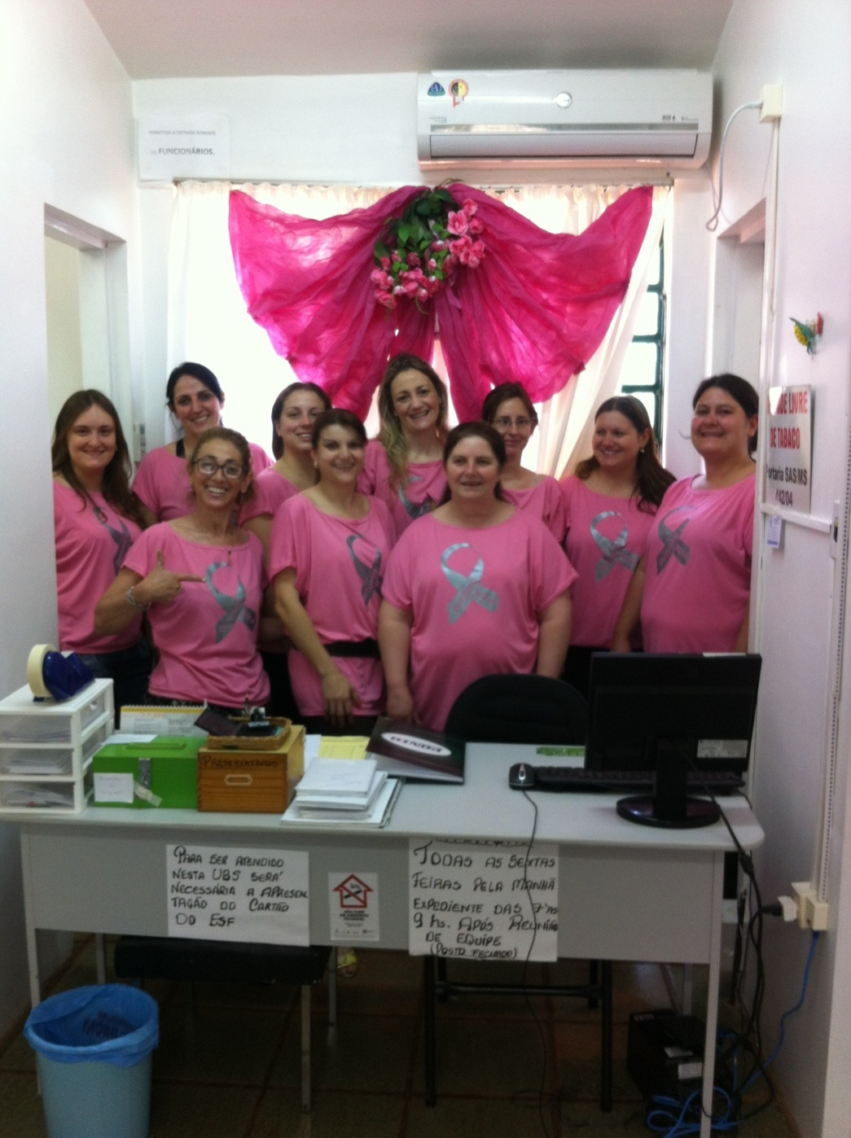
Obrigada!

